Slide 1

Plataforma Web Educativa y Diagnóstico Asistido por IA para la Prevención del Cáncer de Mama
Integración de Redes Neuronales Convolucionales (CNN) y Modelos Conversacionales de Lenguaje (Poe/LLM)
Integrantes :
Diego Mesias
Francisco Quiroz

Slide 2
PLANTEAMIENTO DEL PROBLEMA E IMPACTO SOCIAL
Problema Real
Vacio Tecnólogico
Detección tardía por desinformación: Una de las principales causas de mortalidad en el cáncer de mama es el diagnóstico tardío.
.
Información médica poco accesible: El contenido existente suele ser técnico, extenso y denso, lo que dificulta que la población general lo comprenda y adopte hábitos preventivos.
Plataformas estáticas e ineficaces: Hoy en dia no exsite una plataforma educativa ni que deje subir la radiografia para detectar anomalias.
Falta de métricas para el sector salud: No existen herramientas informáticas que permitan a los profesionales detectar cuáles son los mitos

Slide 3
Pilares del proyecto
Modulo Educativo
Estructura modular interactiva con quizzes, trivias de Mitos vs. Realidades y Verdadero/Falso con retroalimentación médica inmediata para fijar autocuidado.
Scanner IA
Analizador de imágenes de radiografia mamaria basado en visión por computadora para la detección asistida de anomalías e interpretación de riesgo.
Asistente POE
Chatbot inteligente con lenguaje natural empático que traduce los resultados técnicos a un lenguaje claro, seguro y orientador para el paciente.

Slide 4
Solucion propuesta
1. Módulo Educativo e Interactivo (Público General)
Gestión de Sesiones y Autenticación: El usuario inicia sesión para registrar su progreso a través de las distintas etapas de aprendizaje.
Estructura Modular por Sesiones:
Sesión 1: Mitos vs. Realidades
Dinámica interactiva para desmentir falsas creencias sobre la salud mamaria.
Sesión 2: Preguntas de Opción Múltiple
Módulo de retroalimentación inmediata con explicación médica detallada tras cada respuesta.
Sesión 3: Verdadero o Falso
Evaluación rápida para fijar conceptos clave de prevención y autocuidado.
2. Panel Administrativo (Doctor / Especialista)
Gestión Total de Preguntas (CRUD):
Permite al administrador o profesional de la salud crear, editar, clasificar y eliminar preguntas de las 3 sesiones en tiempo real.
Control de Explicaciones Médicas
Espacio exclusivo para redactar la justificación clínica personalizada que el usuario verá al responder cada pregunta.

Slide 5
Scanner IA - redes convolucionales y
asistente POE
Visión Artificial aplicada a Ecografías
Carga de Imágenes: El usuario o profesional sube la imagen de ultrasonido mamario a la plataforma web.
Procesamiento CNN: El modelo analiza patrones tisulares clasificando el nivel de sospecha (Benigno / Maligno / Normal).
Explicabilidad Asistida: Proporciona un mapa de calor o indicador visual para apoyar el pre-triaje y guiar la consulta profesional.
Integración con API Poe
Procesamiento de Lenguaje Natural: Conexión mediante API al motor de Poe.com personalizado con un prompt médico regulado.
Traducción de Lenguaje Técnico: Transforma porcentajes de riesgo e informes complejos en recomendaciones comprensibles.

Slide 6
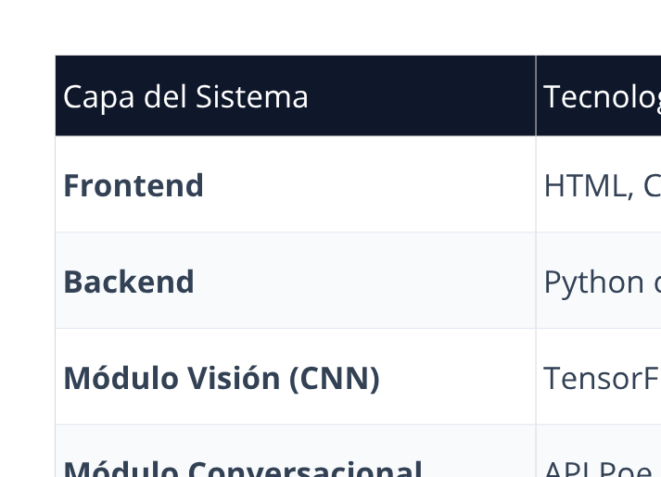
Arquitectura del proyecto

Slide 7
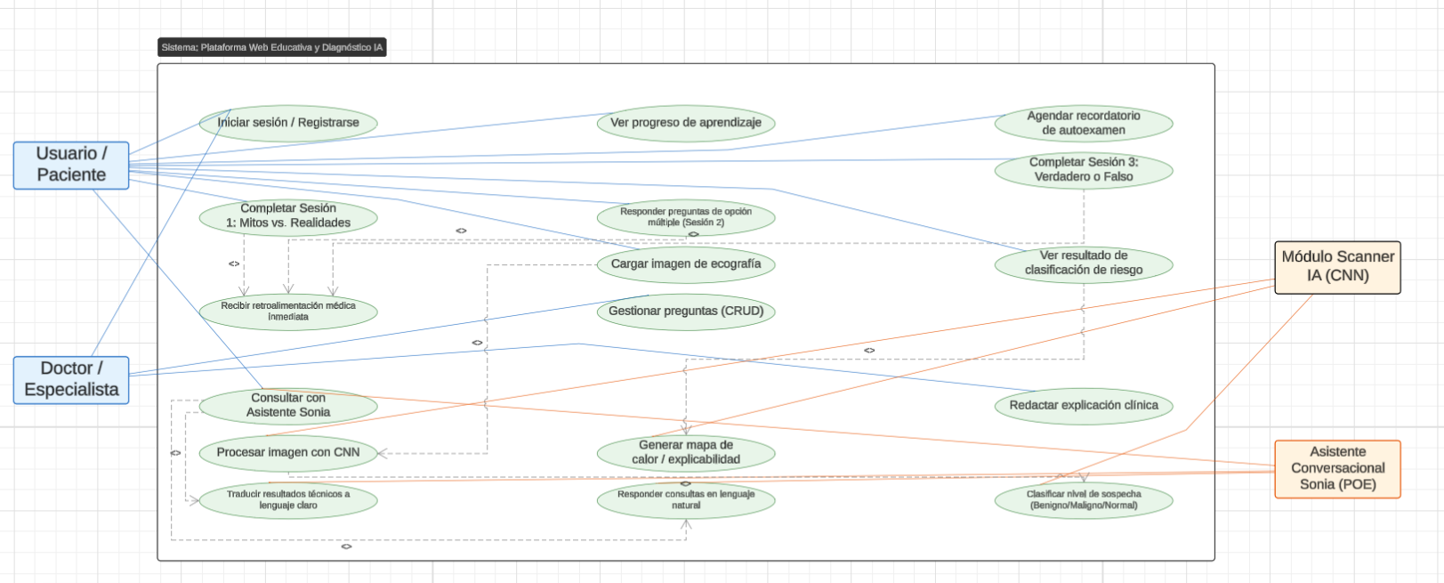
Casos de usos

Slide 8
